Slide 1


Slide 2
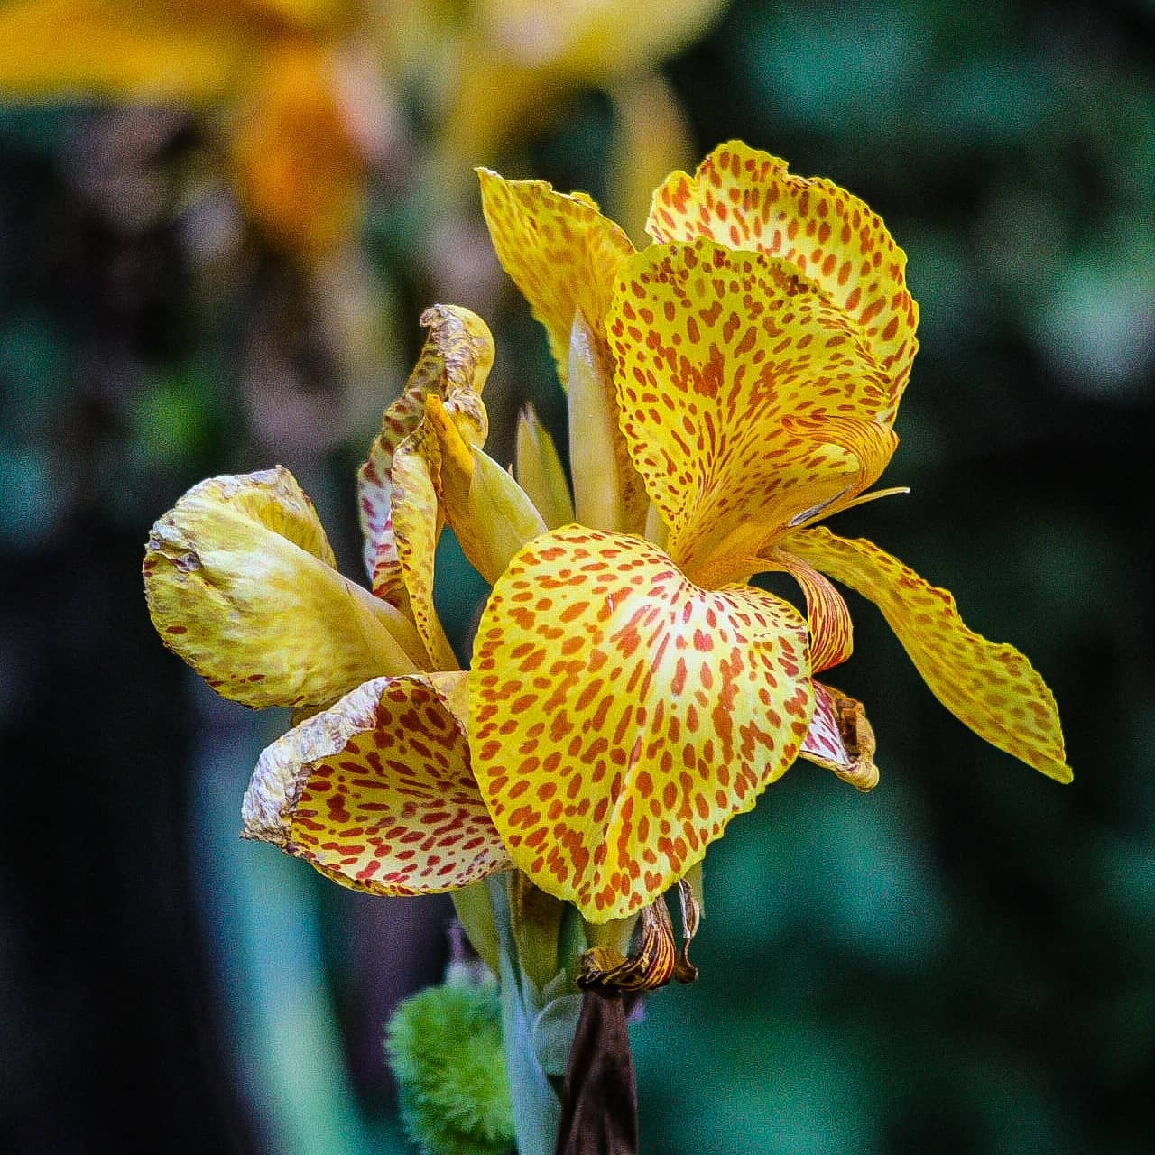
Implementación del Algoritmo Map-Matching utilizado para medir el material particulado presente en Temuco y Padre Las Casas.

Slide 3
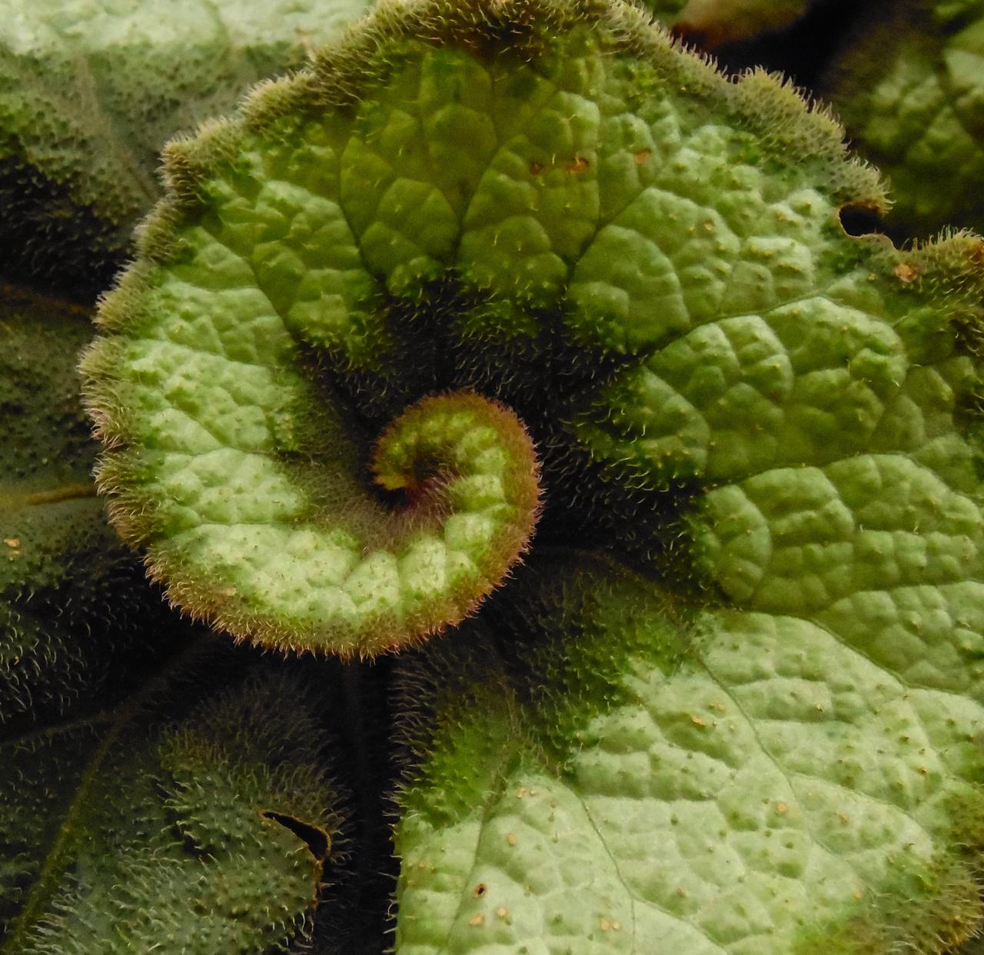
Algo sobre mi

Slide 4

Algo sobre mi
° Luis Felipe Delgado Ayala
° Estudiante de ingeniería en computación e informática.
° Conocimientos previos (Python, Java, C, C++, SQL, Desarrollo de aplicaciones móviles y Machine Learning con Cloud Vision API de google).
° Participe como guía en el curso educación futuro impartido por nuestra universidad en el año 2018.
° Participe como tutor en curso de capacitación de profesores hecho por nuestra universidad y Explora los ríos en Valdivia.
° Pasatiempos robótica, botánica y música.

Slide 5
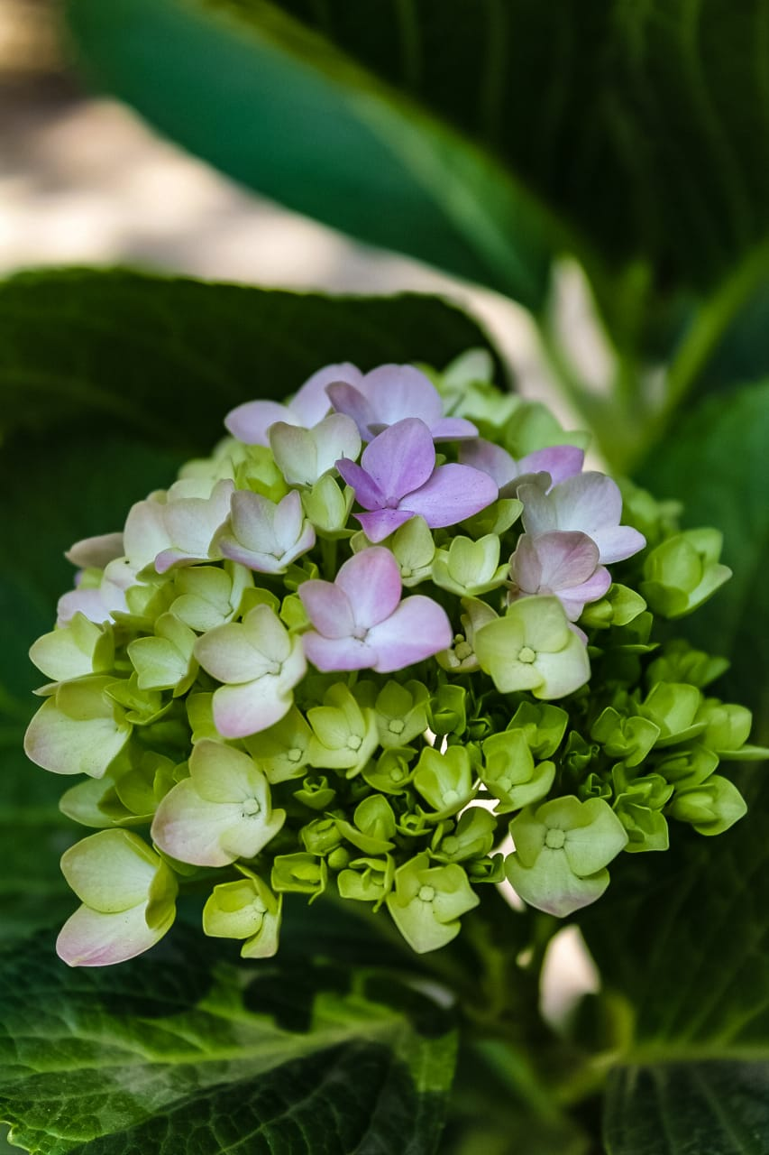
Introducción
° ¿Que es el PM2,5 y PM10?.
°

Slide 6
Introducción
° ¿Que es el PM2,5 y PM10?.
° ¿Que tan perjudicial es para la salud?
°

Slide 7
Introducción
° ¿Que es el PM2,5 y PM10?.
° ¿Que tan perjudicial es para la salud?
° ¿Qué hacemos para combatirle?
°

Slide 8

Análisis del estado del Arte:
Actualmente el proyecto cuenta con sus propios datos sobre la contaminación medioambiental en la zona de Temuco y Padre las Casas.

Slide 9
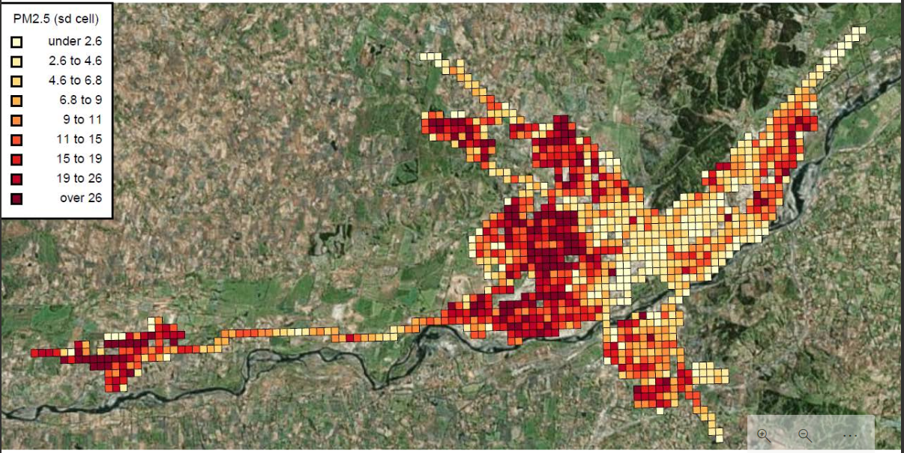
Análisis del estado del Arte:
Actualmente el proyecto cuenta con sus propios datos sobre la contaminación medioambiental en la zona de Temuco y Padre las Casas.

Slide 10
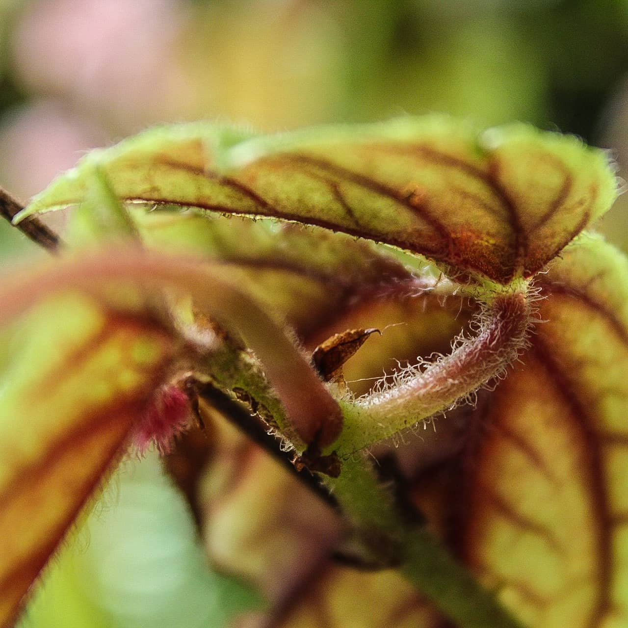
¿Que problemas detectamos?

Slide 11
¿Que problemas detectamos?
° Diagrama de Ishikawa
° Diagrama de Flujo

Slide 12
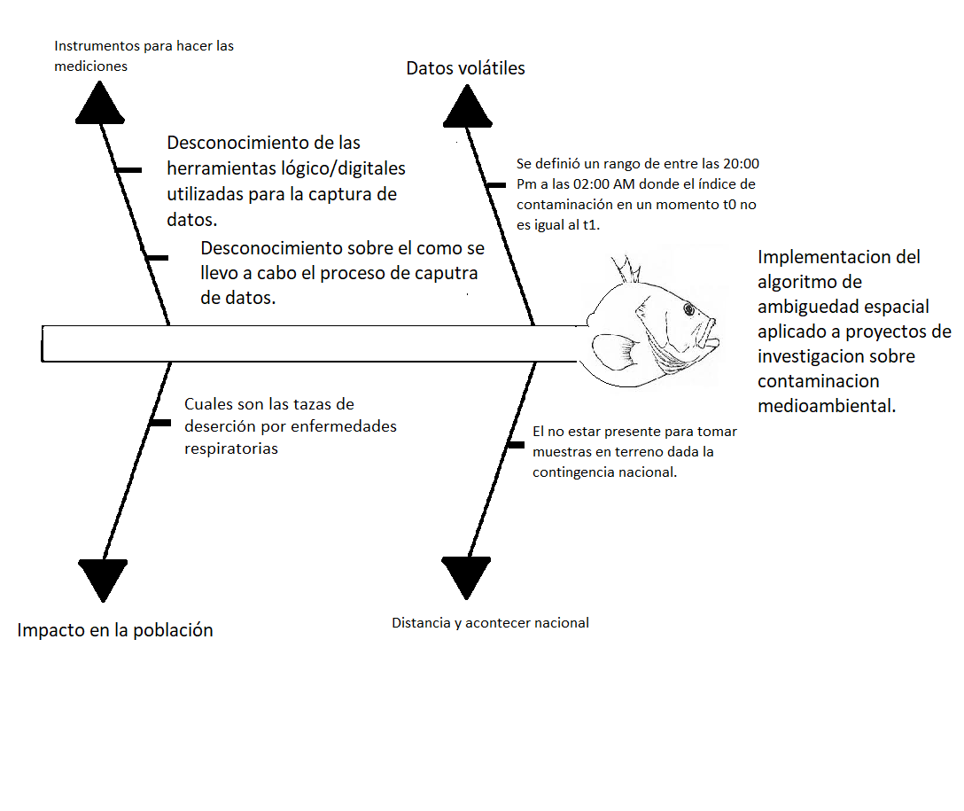
¿Que problemas detectamos?
Diagrama de Ishikawa

Slide 13
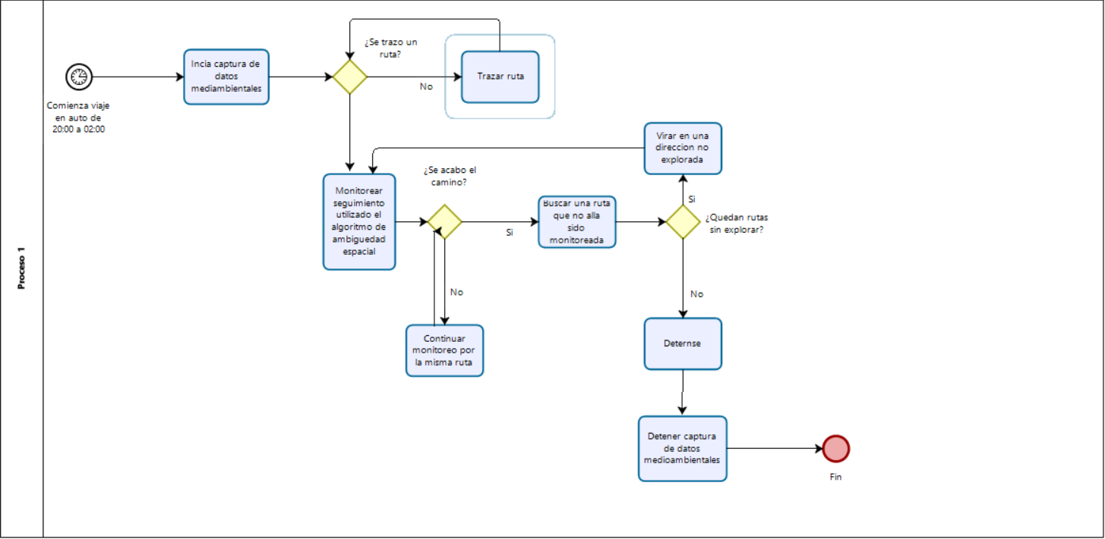
Diagrama de flujo

Slide 14
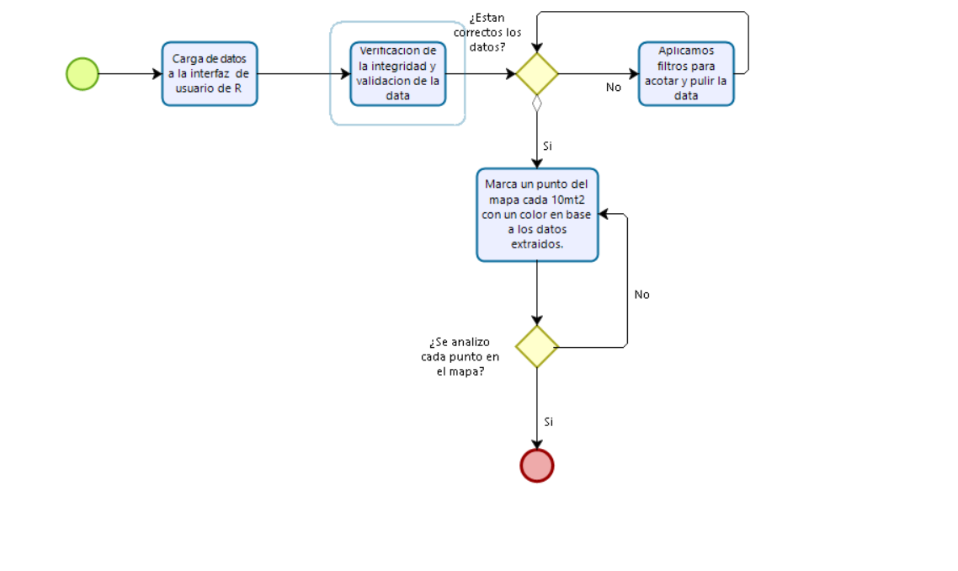
Diagrama de flujo

Slide 15
¿Que soluciones tenemos?
° Propuesta 1
° Propuesta 2
° Propuesta 3

Slide 16




Dificultad: Baja. Documentación sobre herramientas: Mucha.
Contribución: Un programa capas de analizar datos sobre contaminación medioambiental y mostrar en una interfaz grafica simple los datos a exponer.

Slide 17

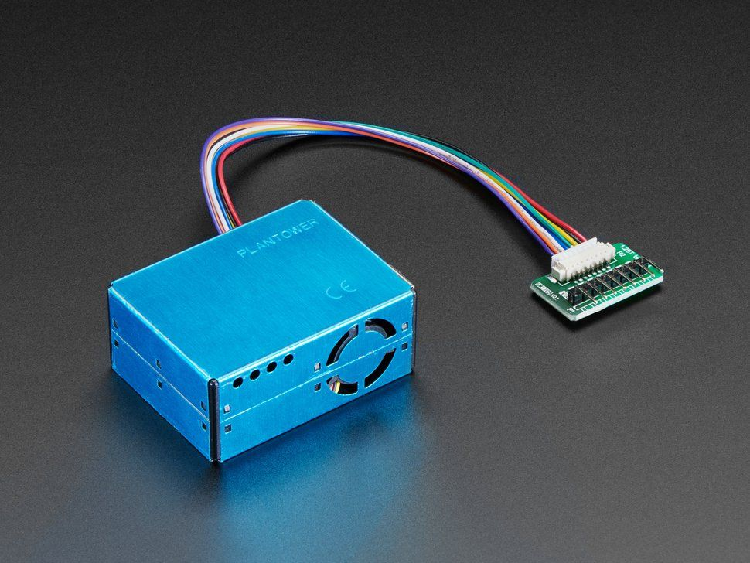
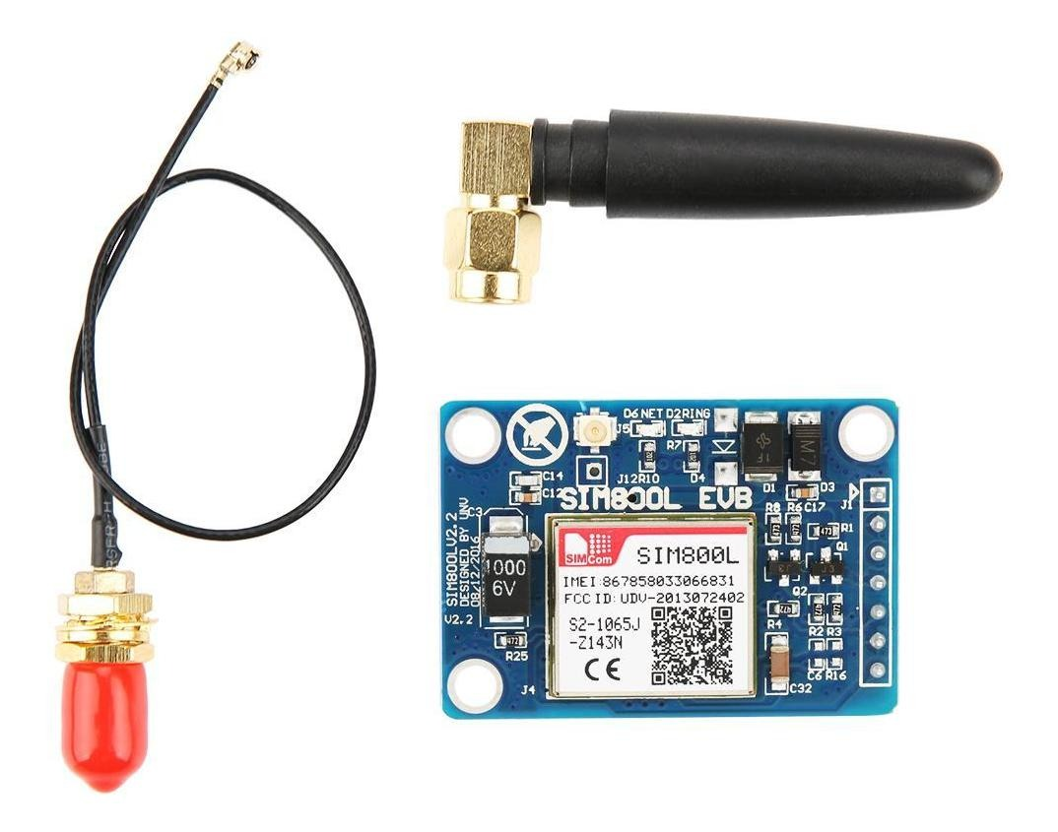
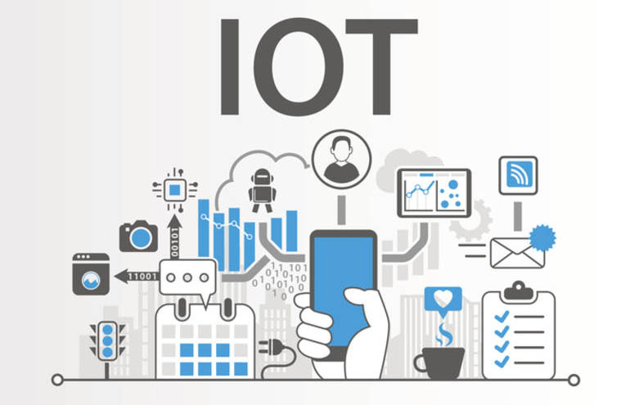


Dificultad: Media. Documentación sobre herramientas: Mucha.
Contribución: Crear un producto capas de censar los datos de contaminación medioambiental que funcione de forma Sync con la Api de Twitter y sea capas de enviar una alerta cuando los índices sean perjudiciales para la salud.

Slide 18


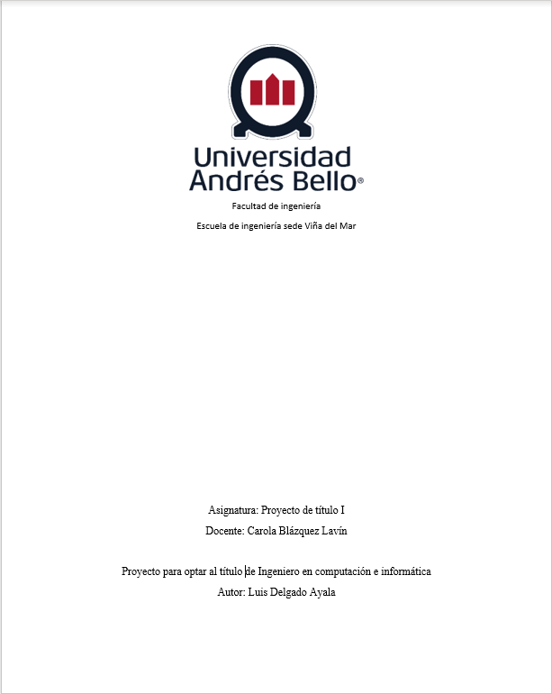
Dificultad: Alta. Documentación sobre herramientas: Media.
Contribución: Tomar los datos que ya están sobre contaminación por PM2.5 Y PM10 y hacer análisis de datos con el fin de entregar datos duros extraídos del cie10 sobre tazas de mortalidad, enfermos cronicos, índice de cancer, etc.

Slide 19
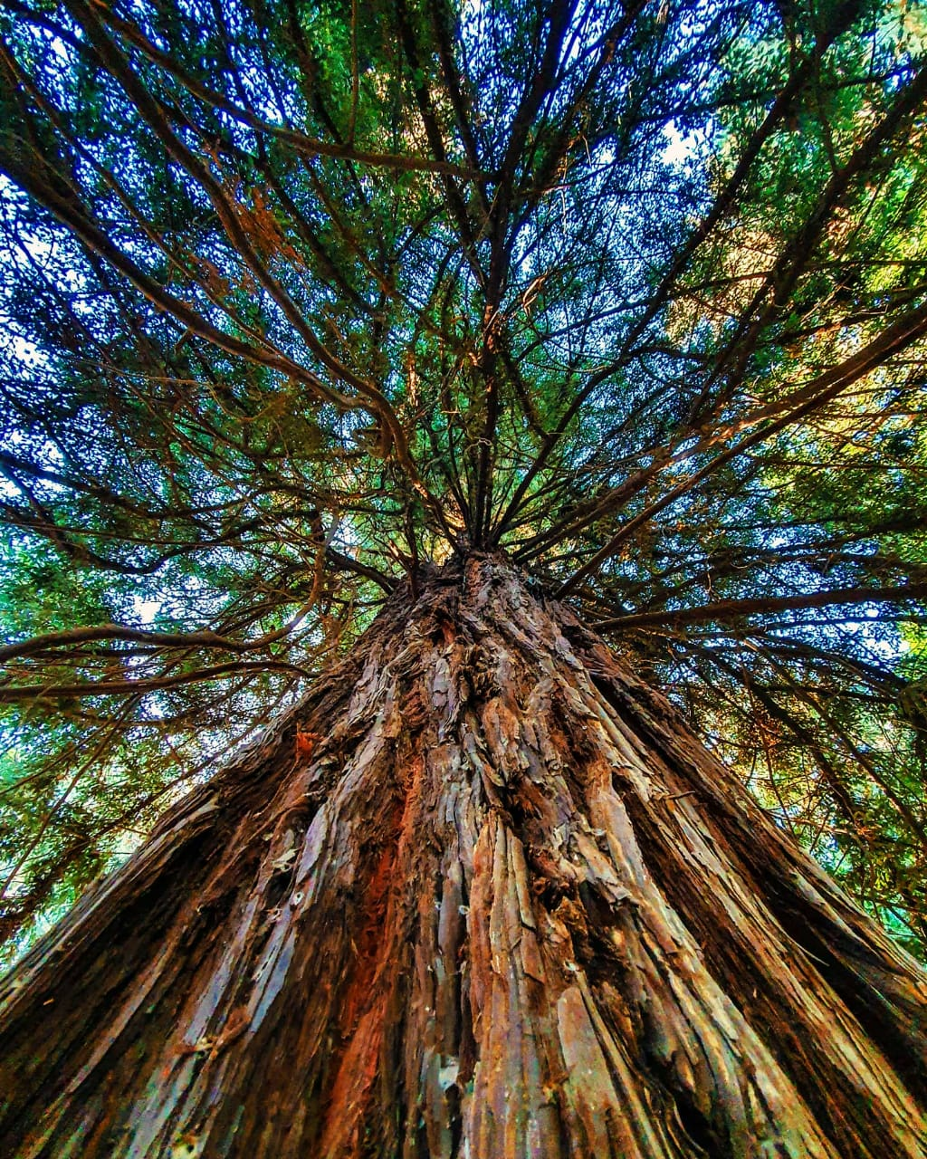
Agradecimientos a Omar Valenzuela por facilitarnos estas hermosas fotos.

